Slide 1
Gesamtbewertung
Darmzentrum Ruhr
(FAD-Z001-2 V)
Die vorliegende Gesamtbewertung bildet einen Anhang zu dem Jahresbericht 2017.
Grundlage für die Gesamtbewertung des Einzelzentrums sind die Ergebnisse der Kennzahlen aus dem Jahresbericht 2017. Auf Basis eines definierten Gewichtungssystems (Folie 7) wurden die Ergebnisse der Kennzahlen für die Prozess- und die Behandlungsqualität ausgewertet und als Gesamtscore für jeden dieser Bereiche dargestellt.
In Ergänzung zu dem Jahresbericht kann das Zentrum seine Leistung zusammengefasst für den Bereich der Prozess- und den Bereich der Behandlungsqualität im Vergleich zu anderen Zentren überblicken. Im Sinne eines lernenden Qualitätsmanagementsystems können auf diese Weise Bereiche mit sehr guten Ergebnissen, aber auch Bereiche mit Verbesserungspotential identifiziert und bearbeitet werden.
Gesamtbewertung - Anhang zum Jahresbericht Darm 2017 (Auditjahr 2016 / Kennzahlenjahr 2015)

Slide 2
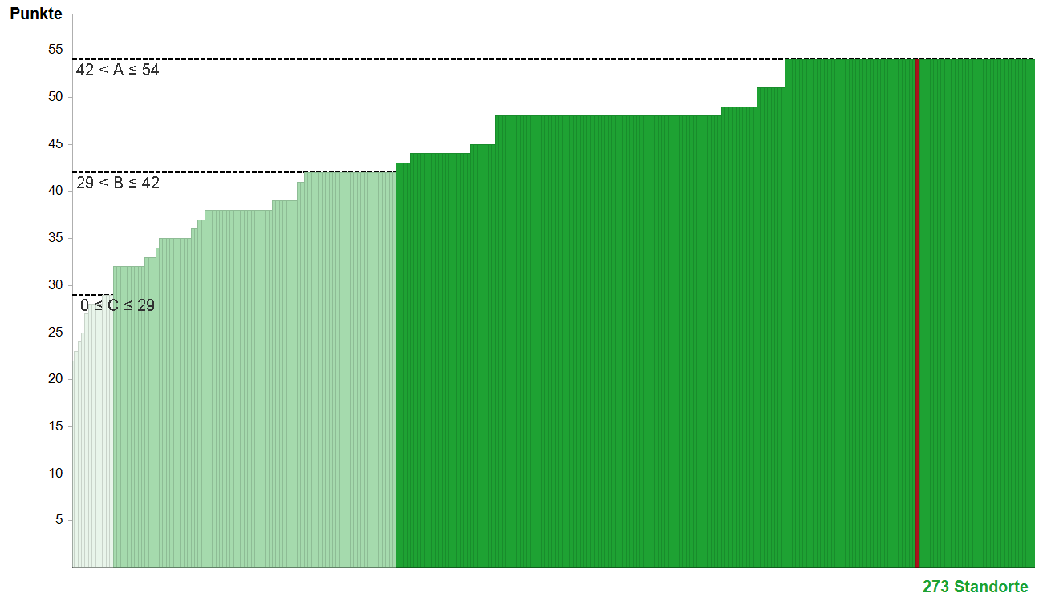
Jahresbericht Darm 2017 (Auditjahr 2016 / Kennzahlenjahr 2015)
Gesamtbewertung
Prozessqualität
Prozessqualität Standort- übergreifend | Punkte
 | 2012 | 2013 | 2014 | 2015
Max | 54 | 54 | 54 | 54
Median | 43 | 48 | 48 | 48
Min | 17 | 23 | 22 | 22
Prozessqualität | Punkte |  |  |  | Anzahl Standorte
 | 2012 | 2013 | 2014 | 2015 | 2012 | 2013 | 2014 | 2015
Kategorie C | 0 ≤ C ≤ 29 |  |  |  | 23 | 12 | 13 | 12
Kategorie B | 29 < B ≤ 42 |  |  |  | 99 | 84 | 79 | 80
Kategorie A | 42 < A ≤ 54 |  |  |  | 131 | 161 | 169 | 181
FAD-Z001-2 V | Kategorie A Punkte 54 | Kategorie A Punkte 54 | Kategorie A Punkte 54 | Kategorie A Punkte 54
2

Slide 3
Jahresbericht Darm 2017 (Auditjahr 2016 / Kennzahlenjahr 2015)
Gesamtbewertung
Prozessqualität - Einzelbewertung Kennzahlen
Nr. | Kennzahl | Standortübergreifend |  |  |  | FAD-Z001-2 V
 |  | Median - Quote |  |  |  | Quote |  |  |  | Punkte |  |  |  | Gewich-tung | Gesamtpunkte
 |  | 2012 | 2013 | 2014 | 2015 | 2012 | 2013 | 2014 | 2015 | 2012 | 2013 | 2014 | 2015 |  | 2012 | 2013 | 2014 | 2015
1 | Prätherapeutische Fallvorstellung (LL QI 5) | 94,44% | 95,12% | 95,12% | 95,45% | 96,00% | 97,22% | 97,50% | 100,00% | 6 | 6 | 6 | 6 | 2 | 12 | 12 | 12 | 12
2 | Prätherapeutische Fallvorstellung Rezidiv / metachrone Metastasen | 100,00% | 100,00% | 100,00% | 100,00% | 100,00% | 100,00% | 100,00% | 100,00% | 6 | 6 | 6 | 6 | 2 | 12 | 12 | 12 | 12
3 | Postoperative Fallvorstellung | 98,19% | 98,20% | 97,97% | 98,51% | 98,41% | 97,18% | 96,88% | 100,00% | 6 | 6 | 6 | 6 | 2 | 12 | 12 | 12 | 12
6 | Studienteilnahme | 11,49% | 15,85% | 16,22% | 16,00% | 30,30% | 36,49% | 76,32% | 102,99% | 6 | 6 | 6 | 6 | 2 | 12 | 12 | 12 | 12
9 | Immunhistochemische Bestimmung der MMR-Proteine | 100,00% | 100,00% | 100,00% | 100,00% | 100,00% | 100,00% | 100,00% | 100,00% | 6 | 6 | 6 | 6 | 1 | 6 | 6 | 6 | 6
 | Summe |  |  |  |  |  |  |  |  |  |  |  |  |  | 54 | 54 | 54 | 54
Erläuterungen zu den Berechnungsalgorithmen siehe Folien 6 und 7
Ausnahmen Kennzahl 2 und Kennzahl 9: Wenn Kennzahlenwert 0/0 = n.d. = nicht definiert, dann werden 6 Punkte vergeben.
3

Slide 4
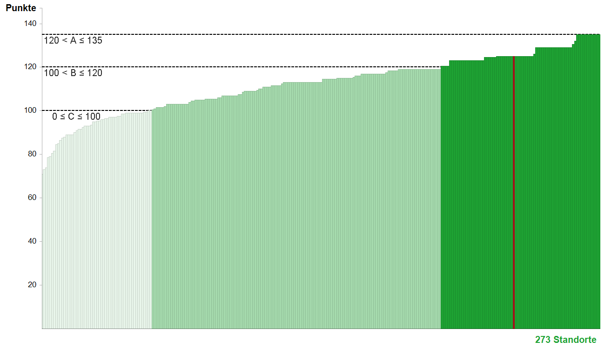
Jahresbericht Darm 2017 (Auditjahr 2016 / Kennzahlenjahr 2015)
Gesamtbewertung
Behandlungsqualität
Behandlungs-qualität Standort- übergreifend | Punkte
 | 2012 | 2013 | 2014 | 2015
Max | 135 | 135 | 135 | 135
Median | 113 | 112 | 111,5 | 113
Min | 71,5 | 65,5 | 71 | 71
Behandlungs-qualität | Punkte |  |  |  | Anzahl Standorte
 | 2012 | 2013 | 2014 | 2015 | 2012 | 2013 | 2014 | 2015
Kategorie C | 0 ≤ C ≤ 100 |  |  |  | 61 | 63 | 56 | 54
Kategorie B | 100 < B ≤ 120 |  |  |  | 126 | 124 | 137 | 141
Kategorie A | 120 < A ≤ 135 |  |  |  | 66 | 70 | 68 | 78
FAD-Z001-2 V | Kategorie B Punkte 119 | Kategorie B Punkte 119 | Kategorie A Punkte 125 | Kategorie A Punkte 125
4

Slide 5
Jahresbericht Darm 2017 (Auditjahr 2016 / Kennzahlenjahr 2015)
Gesamtbewertung
Behandlungsqualität - Einzelbewertung Kennzahlen
Nr. | Kennzahl | Standortübergreifend |  |  |  | FAD-Z001-2 V
 |  | Median - Quote |  |  |  | Quote |  |  |  | Punkte |  |  |  | Gewich-tung | Gesamtpunkte
 |  | 2012 | 2013 | 2014 | 2015 | 2012 | 2013 | 2014 | 2015 | 2012 | 2013 | 2014 | 2015 |  | 2012 | 2013 | 2014 | 2015
10 | Komplikationsrate therapeutische Koloskopien | 0,62% | 0,62% | 0,72% | 0,67% | 0,67% | 0,69% | 0,44% | 0,66% | 6 | 6 | 6 | 6 | 2 | 12 | 12 | 12 | 12
11 | Vollständige elektive Koloskopien | 97,55% | 97,49% | 97,80% | 97,87% | 97,56% | 99,52% | 98,88% | 98,97% | 6 | 6 | 6 | 6 | 1 | 6 | 6 | 6 | 6
15 | Revisions-OP's Kolon | 9,09% | 9,30% | 9,38% | 8,82% | 8,33% | 2,63% | 8,33% | 6,06% | 6 | 6 | 6 | 6 | 2 | 12 | 12 | 12 | 12
16 | Revisions-OP's Rektum | 9,37% | 9,68% | 9,86% | 10,00% | 0,00% | 4,00% | 0,00% | 5,26% | 6 | 6 | 6 | 6 | 2 | 12 | 12 | 12 | 12
18 | Anastomoseninsuffizienzen Kolon (LL QI 9) | 4,76% | 4,67% | 4,44% | 4,55% | 0,00% | 2,78% | 5,71% | 3,13% | 6 | 6 | 6 | 6 | 2 | 12 | 12 | 12 | 12
19 | Anastomoseninsuffizienzen Rektum (LL QI 8) | 8,33% | 9,52% | 9,09% | 7,69% | 7,69% | 0,00% | 0,00% | 0,00% | 6 | 6 | 6 | 6 | 2 | 12 | 12 | 12 | 12
20 | Mortalität postoperativ | 3,06% | 2,78% | 2,68% | 2,41% | 5,35% | 4,76% | 3,51% | 1,92% | 3 | 6 | 6 | 6 | 2 | 6 | 12 | 12 | 12
21 | Lokale R0-Resektionen Kolon | 97,91% | 97,37% | 97,30% | 97,47% | 97,22% | 100,00% | 97,22% | 96,97% | 6 | 6 | 6 | 6 | 1,5 | 9 | 9 | 9 | 9
22 | Lokale R0-Resektionen Rektum | 95,91% | 95,83% | 96,00% | 96,00% | 100,00% | 100,00% | 95,24% | 94,74% | 6 | 6 | 6 | 6 | 1 | 6 | 6 | 6 | 6
26 | Adjuvante Chemotherapien Kolon (UICC Stad. III) (LL QI 6) | 68,75% | 72,22% | 66,67% | 66,67% | 45,45% | 70,00% | 50,00% | 25,00% | 1 | 3 | 1 | 1 | 2 | 2 | 6 | 2 | 2
27 | Neoadjuvante Radio- o. Radiochemotherapien Rektum (klinisches UICC Stad. II u. III) (LL QI 7) | 83,33% | 82,35% | 82,61% | 81,82% | 100,00% | 44,44% | 85,71% | 100,00% | 6 | 1 | 6 | 6 | 2 | 12 | 2 | 12 | 12
28 | Qualität des TME-Rektumpräparates (Angabe Pathologie) (LL QI 3) | 93,33% | 94,12% | 95,24% | 94,44% | 95,00% | 100,00% | 100,00% | 100,00% | 6 | 6 | 6 | 6 | 1,5 | 9 | 9 | 9 | 9
30 | Lymphknotenuntersuchung (LL QI 2) | 96,00% | 96,34% | 96,61% | 97,18% | 100,00% | 100,00% | 100,00% | 100,00% | 6 | 6 | 6 | 6 | 1,5 | 9 | 9 | 9 | 9
 | Summe |  |  |  |  |  |  |  |  |  |  |  |  |  | 119 | 119 | 125 | 125
Erläuterungen zu den Berechnungsalgorithmen siehe Folien 6 und 7.
5

Slide 6
Jahresbericht Darm 2017 (Auditjahr 2016 / Kennzahlenjahr 2015)
Gesamtbewertung
Erläuterung | Punktevergabe, Gewichtung und Kategorien
 | Die Gesamtbewertung der Zentren mit Hilfe einer A, B und C-Kategorisierung erfolgt auf Basis der nachfolgend aufgeführten Schritte: Unterteilung der Kennzahlen mit Sollvorgabe in Kennzahlen, die Prozessqualität (5) und Kennzahlen, die Behandlungsqualität (13) abbilden. Vergabe von Punktwerten für die Kennzahlenergebnisse: fehlende Angaben 0 Punkte, Nicht-Erfüllung Sollvorgabe (große Abweichung 1 Punkt; geringe Abweichung 3 Punkte), Erfüllung Sollvorgabe 6 Punkte Der Punktwert für das Kennzahlenergebnis wird mit einem Gewicht multipliziert, das der Bedeutung für das Zertifizierungssystem entspricht (1; 1,5; 2). Die Summation der Ergebnisse aus Schritt 3 führt in dem Bereich Prozessqualität zu maximal 54 Punkten und in dem Bereich Behandlungsqualität zu maximal 135 Punkten. Die Punktwerte werden in die Kategorien A, B und C unterteilt.
ABC-Bewertung
Kategorie
A = Sehr gute bis gute Qualität
B = Zufriedenstellende Qualität - Analysebedarf bzgl. Verbesserungspotential
C = Ausreichende Qualität - Verbesserungspotential bzw. Schwachstelle
6

Slide 7
Jahresbericht Darm 2017 (Auditjahr 2016 / Kennzahlenjahr 2015)
Gesamtbewertung
Punktevergabe
Gewichtung und
Kategorien
Kennzahlen |  | Kategorien
Prozessqualität |  | 0 Punkte | 1 Punkt | 3 Punkte | 6 Punkte | Gewichtung
1 | Prätherapeutische Fallvorstellung | k.A. | ≤ 71,3% | 71,3% < x < 95% | ≥ 95% | 2
2 | Prätherapeutische Fallvorstellung Rezidive/ metachrone Metastasen | k.A. | ≤ 71,3% | 71,3% < x < 95% | ≥ 95% | 2
3 | Postoperative Fallvorstellung | k.A. | ≤ 71,3% | 71,3% < x < 95% | ≥ 95% | 2
6 | Studienteilnahme | k.A. | ≤ 7,5% | 7,5% < x < 5% | ≥ 5% | 2
9 | Immunhistochemische Bestimmung der MMR-Proteine | k.A. | ≤ 67,5% | 67,5% < x < 90% | ≥ 90% | 1
Behandlungsqualität |  | 0 Punkte | 1 Punkt | 3 Punkte | 6 Punkte | Gewichtung
10 | Komplikationsrate therapeutische Koloskopien | k.A. | ≥ 2% | 1% ≤ x < 2% | < 1% | 2
11 | Vollständige elektive Koloskopien | k.A. | ≤ 71,3% | 71,3% < x < 95% | ≥ 95% | 1
15 | Revisions-OP‘s.Kolon | k.A. | ≥ 15% | 10% < x < 15% | ≤ 10% | 2
16 | Revisions-OP‘s.Rektum | k.A. | ≥ 15% | 10% < x < 15% | ≤.10% | 2
18 | Anastomoseninsuffizienzen Kolon | k.A. | ≥ 9% | 6% < x < 9% | ≤ 6% | 2
19 | Anastomoseninsuffizienzen Rektum | k.A. | ≥ 20% | 15% < x < 20% | ≤ 15% | 2
20 | Mortalität postoperativ | k.A. | ≥ 7% | 5% <.x < 7% | ≤ 5% | 2
21 | Lokale R0-Resektionen Kolon | k.A. | ≤ 80% | 80% < x < 90% | ≥ 90% | 1,5
22 | Lokale R0-Resektionen Rektum | k.A. | ≤ 80% | 80% < x < 90% | ≥ 90% | 1
26 | Adjuvante Chemotherapien Kolon (UICC Stad. III) | k.A. | ≤ 60% | 60% < x < 70% | ≥ 70% | 2
27 | Neoadjuvante Radio- o. Radiochemotherapien Rektum (UICC Stad. II u. III) | k.A. | ≤ 60% | 60% < x < 80% | ≥ 80% | 2
28 | Qualität des TME-Rektumpräparates (Angabe Pathologie) | k.A. | ≤ 60% | 60% < x < 70% | ≥ 70% | 1,5
30 | Lymphknotenuntersuchung | k.A. | ≤ 90% | 90% < x < 95% | ≥ 95% | 1,5
7

Slide 8
Impressum
Herausgeber und inhaltlich verantwortlich:
Deutsche Krebsgesellschaft (DKG)
Kuno-Fischer-Straße 8
14057 Berlin
Tel: +49 (030) 322 93 29 0
Fax: +49 (030) 322 93 29 66
Vereinsregister Amtsgericht Charlottenburg,
Vereinsregister-Nr.: VR 27661 B
in Zusammenarbeit mit:
OnkoZert, Neu-Ulm
www.onkozert.de
Version A1; Stand 19.06.2017

